Slide 1
Инструменты разработки мобильных приложений

Slide 2

Sailfish OS SDK
Разработка для Sailfish OS ведется с использованием Sailfish OS SDK.
Sailfish OS SDK включает в себя:
Qt Creator — интегрированная среда разработки (IDE).
Mer Build Engine, который необходим для сборки приложений.
Эмулятор Sailfish OS.
Примеры, руководства и документация к API.
Notes:
Mer Build Engine и эмулятор поставляются в виде образов виртуальных машин для VirtualBox. Однако, сам VirtualBox в состав SDK не входит.
Поэтому перед установкой SDK, необходимо сначала установить VirtualBox версии не ниже чем 4.1.18.
Sailfish OS SDK доступен для Linux, Windows и macOS.
SDK поставляется в виде графического инсталлятора, поэтому установка не должна вызывать трудностей.

Slide 3
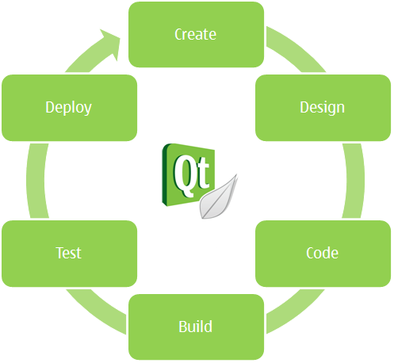
Qt Creator
Notes:
Qt Creator — кроссплатформенная среда разработки, используемая при работе с фреймворком Qt.
Данная IDE включает в себя все компоненты, присущие любой интегрированной среде разработки: редактор кода, компилятор, отладчик.
Также поддерживает интеграцию с системами контроля версий: Mercurial, Git, Subversion, Bazaar, CVS.

Slide 4
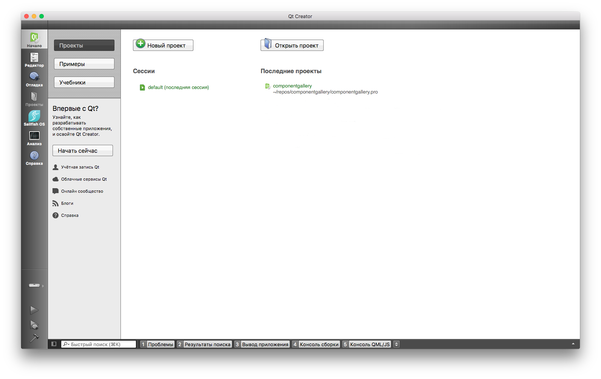
Qt Creator. Начальный экран
Notes:
При запуске Qt Creator отображается начальный экран, где есть возможность перейти к одному из последних проектов, над которыми работали.
Здесь есть возможность открыть уже существующий проект или создать новый.
Слева находится колонка с такими пунктами как “Проекты”, “Примеры” и “Учебники”.
На слайде изображен раздел “Проекты”. “Примеры” и “Учебники” позволяет открыть учебные проекты, предоставляемые самим SDK.

Slide 5
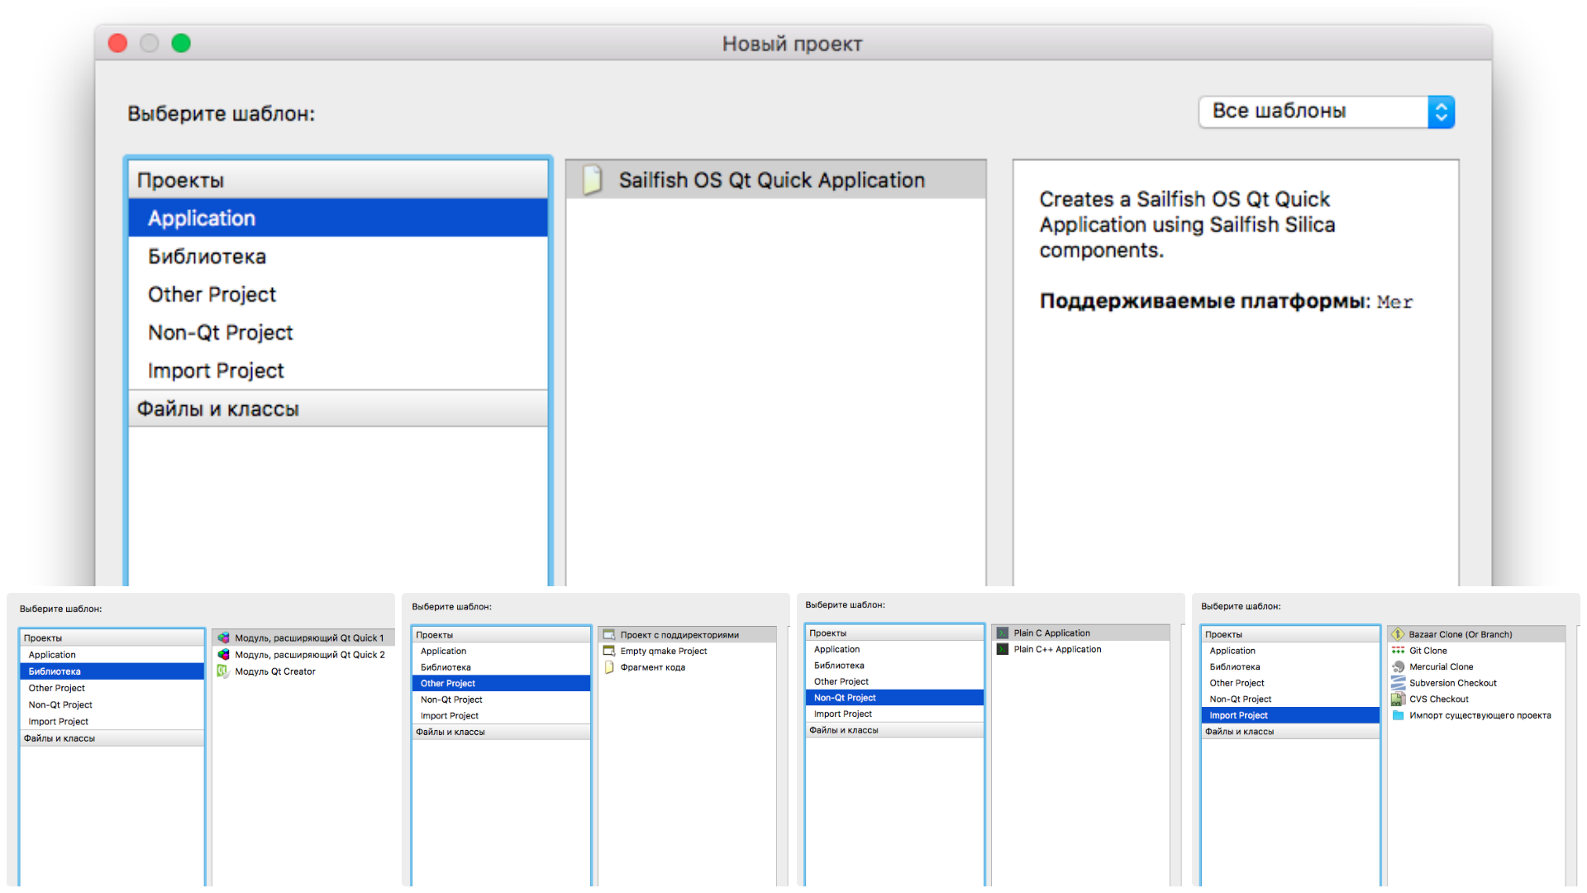
Qt Creator. Создание проекта
Notes:
При создании нового проекта открывается диалоговое окно и предлагает выбрать шаблон для проекта.
Здесь мы видим 5 разделов.
Раздел “Application” позволяет выбрать шаблон для самого приложения (в нашем случае это Sailfish OS приложение).
Раздел “Библиотека” предлагает шаблоны для создания Qt-библиотеки (модуля для расширения Qt-приложений, либо модуля для расширения самого Qt Creator).
Раздел “Other Project” позволяет создать абсолютно пустое приложение без автоматического генерирования некоторых классов, необходимых по-умолчанию.
“Non-Qt Project” предлагает нам шаблоны для создания приложений, не использующих фреймворк Qt. Это консольные C и C++ приложения.
А раздел “Import Project” позволяет перейти к импорту приложения с помощью одной из поддерживаемых систем контроля версий: Mercurial, Git, Subversion, Bazaar, CVS.
Выберем “Application” -> “Sailfish OS Qt Quick Application” и нажмем “Выбрать...”.

Slide 6
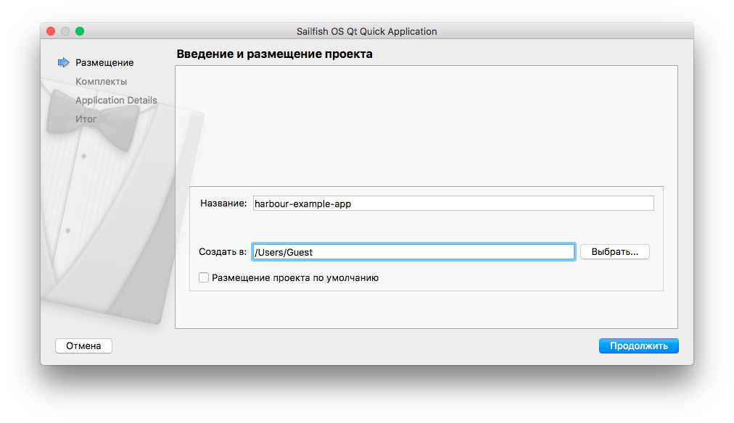
Qt Creator. Создание проекта
Notes:
Далее необходимо ввести название проекта, а также указать место его размещения в файловой системе.
Имя проекта должно начинаться с приставки “harbour” и каждое слово здесь пишется через дефис.
Эти правила определены магазином Saifish-приложений Jolla Harbour, не выполнив их, приложение пройдет проверку модераторов магазина и не будет опубликовано.
Нажимаем “Продолжить”.

Slide 7
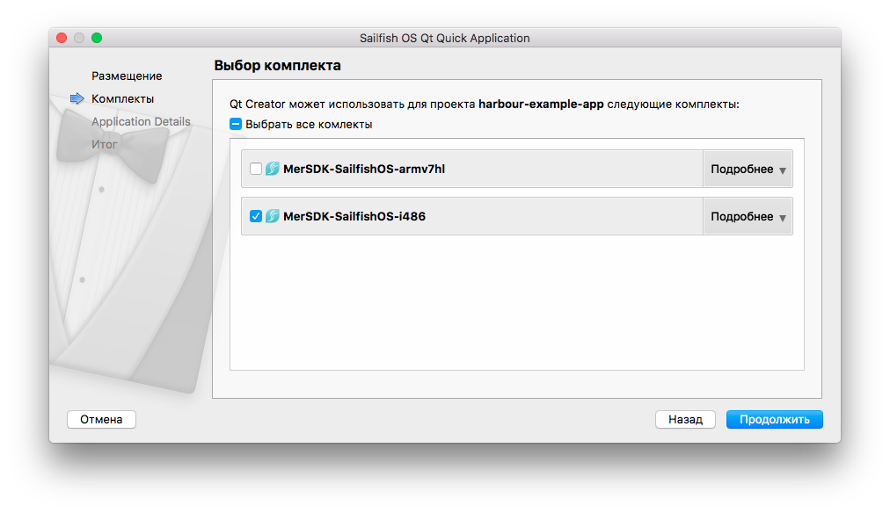
Qt Creator. Создание проекта
Notes:
На следующем этапе предлагается выбрать комплект, который будет использоваться для сборки приложения.
Всего, как видно на слайде, нам доступно два комплекта.
Первый, с маркировкой “armv7hl” — для устройств на базе архитектуры ARM (например, смартфон Jolla);
Второй — для устройств на базе архитектуры Intel.
Эмулятор работает только с комплектом i486. Поэтому, если планируется тестировать приложение в эмуляторе, выбирать на данном шаге нужно именно второй комплект.
Нажимаем “Продолжить”.

Slide 8
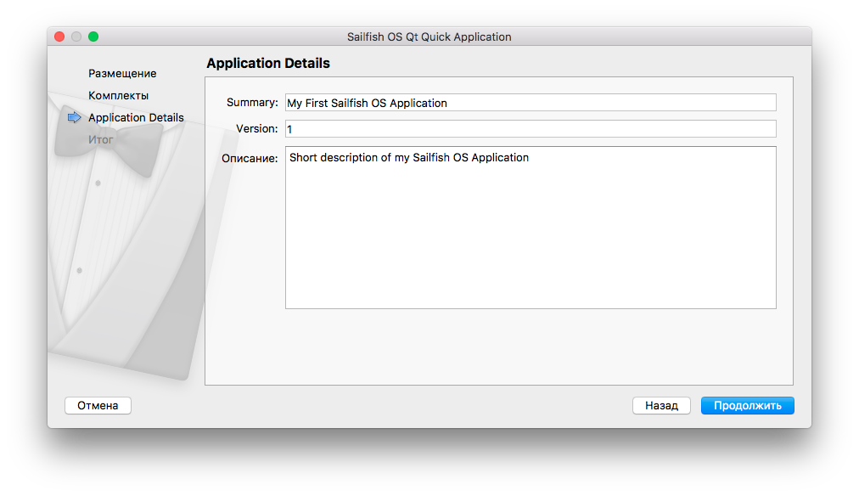
Qt Creator. Создание проекта
Notes:
Здесь предлагается указать короткое (поле “Summary”) и подробное (поле “Описание”) описания для приложения, а также указать его версию.
Все эти поля, также как и название проекта, будут прописаны по конфигурационном spec-файле после создания проекта.
Spec-файл содержит информацию о приложении, его зависимостях и необходим для сборки проекта в RPM пакет.
“Summary” и “Version” являются обязательными полям, а “Описание” (“Description”) – опциональным.

Slide 9
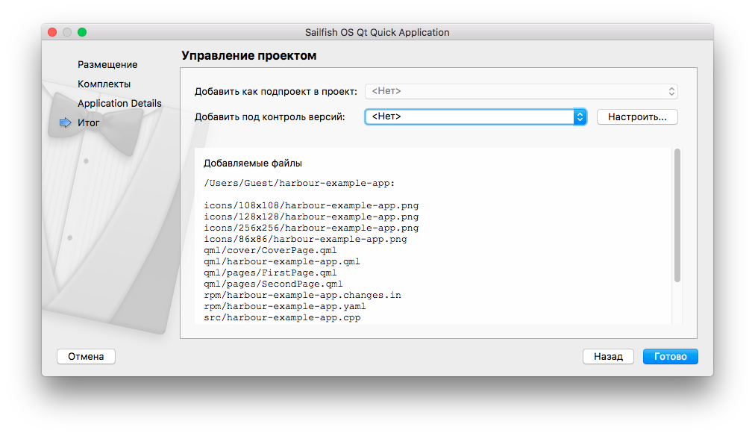
Qt Creator. Создание проекта
Notes:
На финальном этапе есть возможность настроить систему контроля версий для проекта.
Также здесь мы видим список файлов, которые будут сгенерированы.
Это файлы иконок, несколько QML файлов, представляющих собой визуальные компоненты приложения, а также файлы конфигурации проекта.
После нажатия кнопки “Готово” будет создан простейший проект.

Slide 10
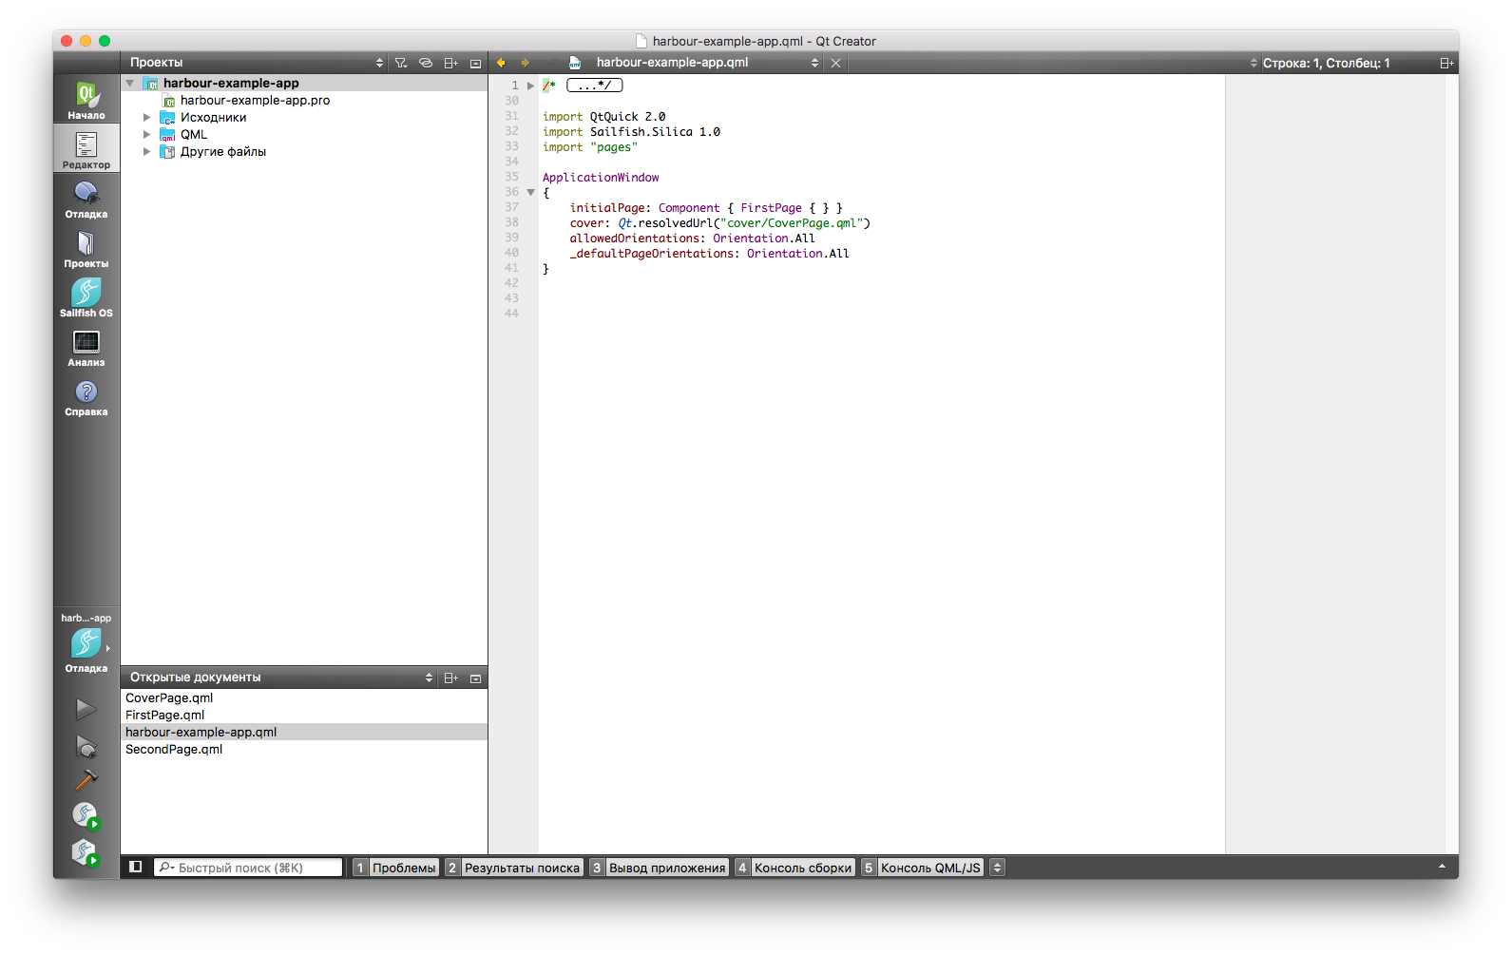
Qt Creator. Интерфейс рабочего окна
Notes:
Интерфейс рабочего окна Qt Creator поделен на несколько блоков.
Верхняя часть левой вертикальной панели содержит ряд из семи кнопок, позволяющих переключить режим использования Qt Creator.
Нижняя часть левой вертикальной панели включает в себя элемент для выбора комплекта инструментов, ниже располагаются кнопки запуска, отладки и сборки проекта, а также кнопки запуска Mer SDK и эмулятора.
Основную часть окна занимает встроенный редактор кода.
В боковой панели могут быть открыты несколько навигаторов (по умолчанию два: один – для навигации по файлам проекта, второй – по уже открытым файлам).
В нижней части окна могут быть открыты (или изображаться в свернутом состоянии) дополнительные панели: “Проблемы”, “Результаты поиска”, “Вывод приложения”, “Консоль сборки”, “Консоль QML/JS”.

Slide 11
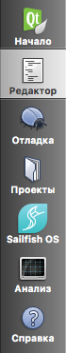
Qt Creator. Режимы
«Начало» – отображает начальный экран среды.
«Редактор» – отображает встроенный редактор кода с подсветкой синтаксиса.
«Отладка» – отображает инструменты анализа кода помимо стандартных панелей редактора.
«Проекты» – предназначен для конфигурирования настроек сборки с запуска приложения.
«Sailfish OS» – открывает центр управления Mer SDK.
«Анализ» – отображает инструменты для профилирования приложения.
«Справка» – предоставляет документацию по библиотекам Qt и компонентам среды Qt Creator.
Notes:
Верхняя часть левой вертикальной панели содержит переключатель режимов Qt Creator.
“Начало” и “Редактор” уже рассмотрели.

Slide 12
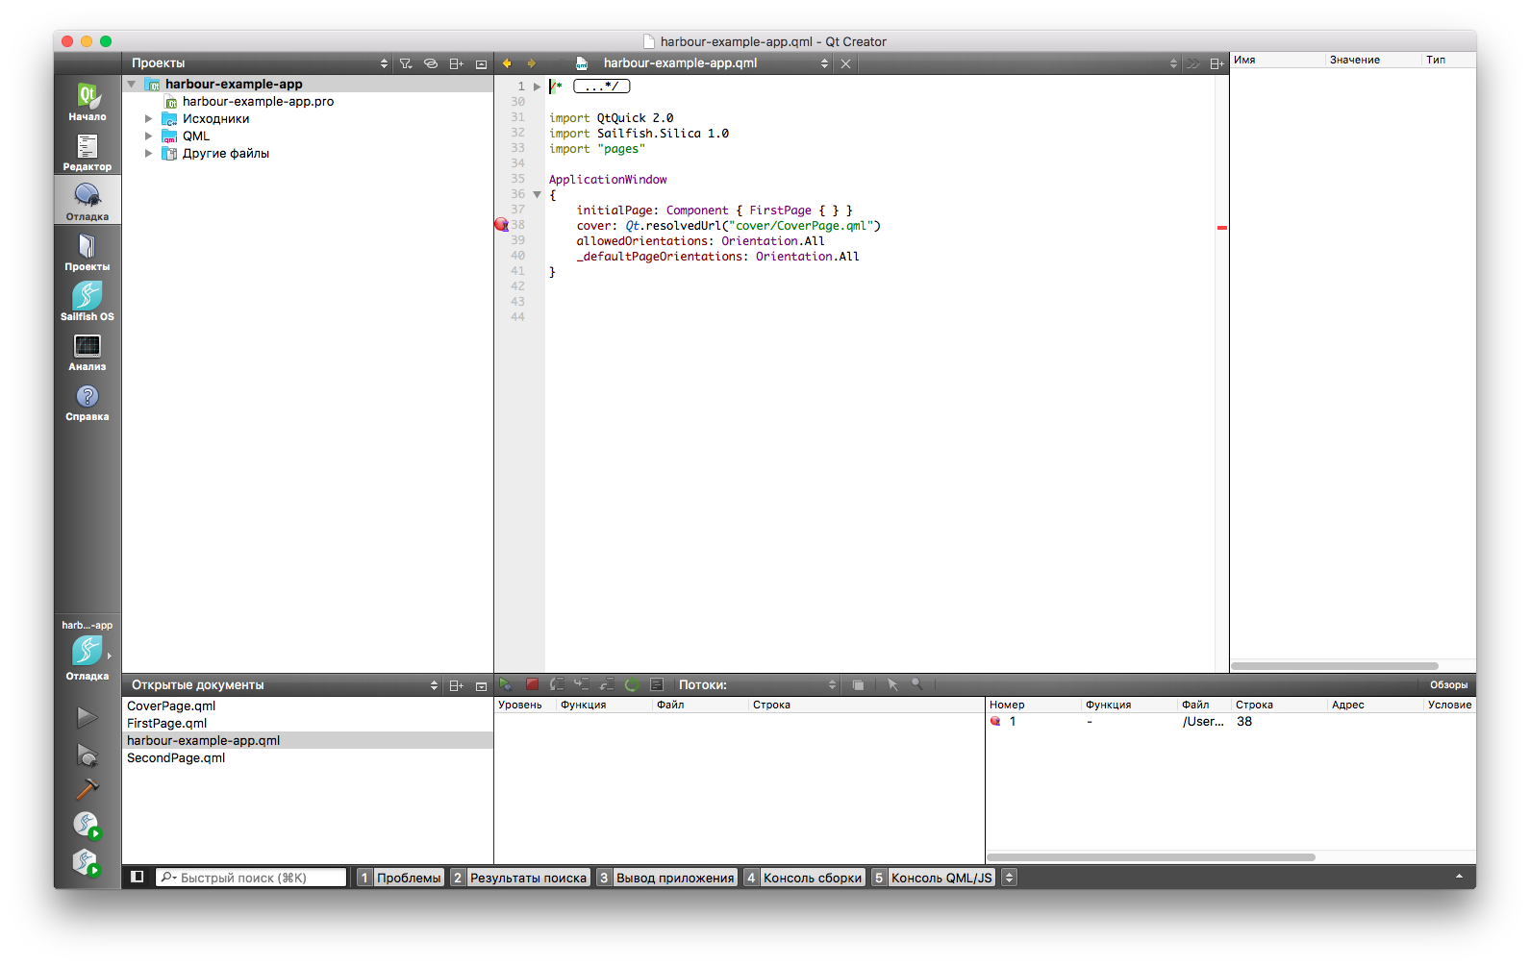
Qt Creator. Режимы. Отладка
Notes:
Режим отладки похож на режим редактора.
В этом режиме лишь добавляются несколько панелей для анализа текущей работы кода.
На панели справа посмотреть текущие значения переменных, содержимое объектов и свойств во время выполнения приложения.
Снизу же две панели:
левая показывает место в коде (имя функции, файла, номер строки), где в данный момент остановлено приложение;
правая показывает все установленные точки останова.

Slide 13
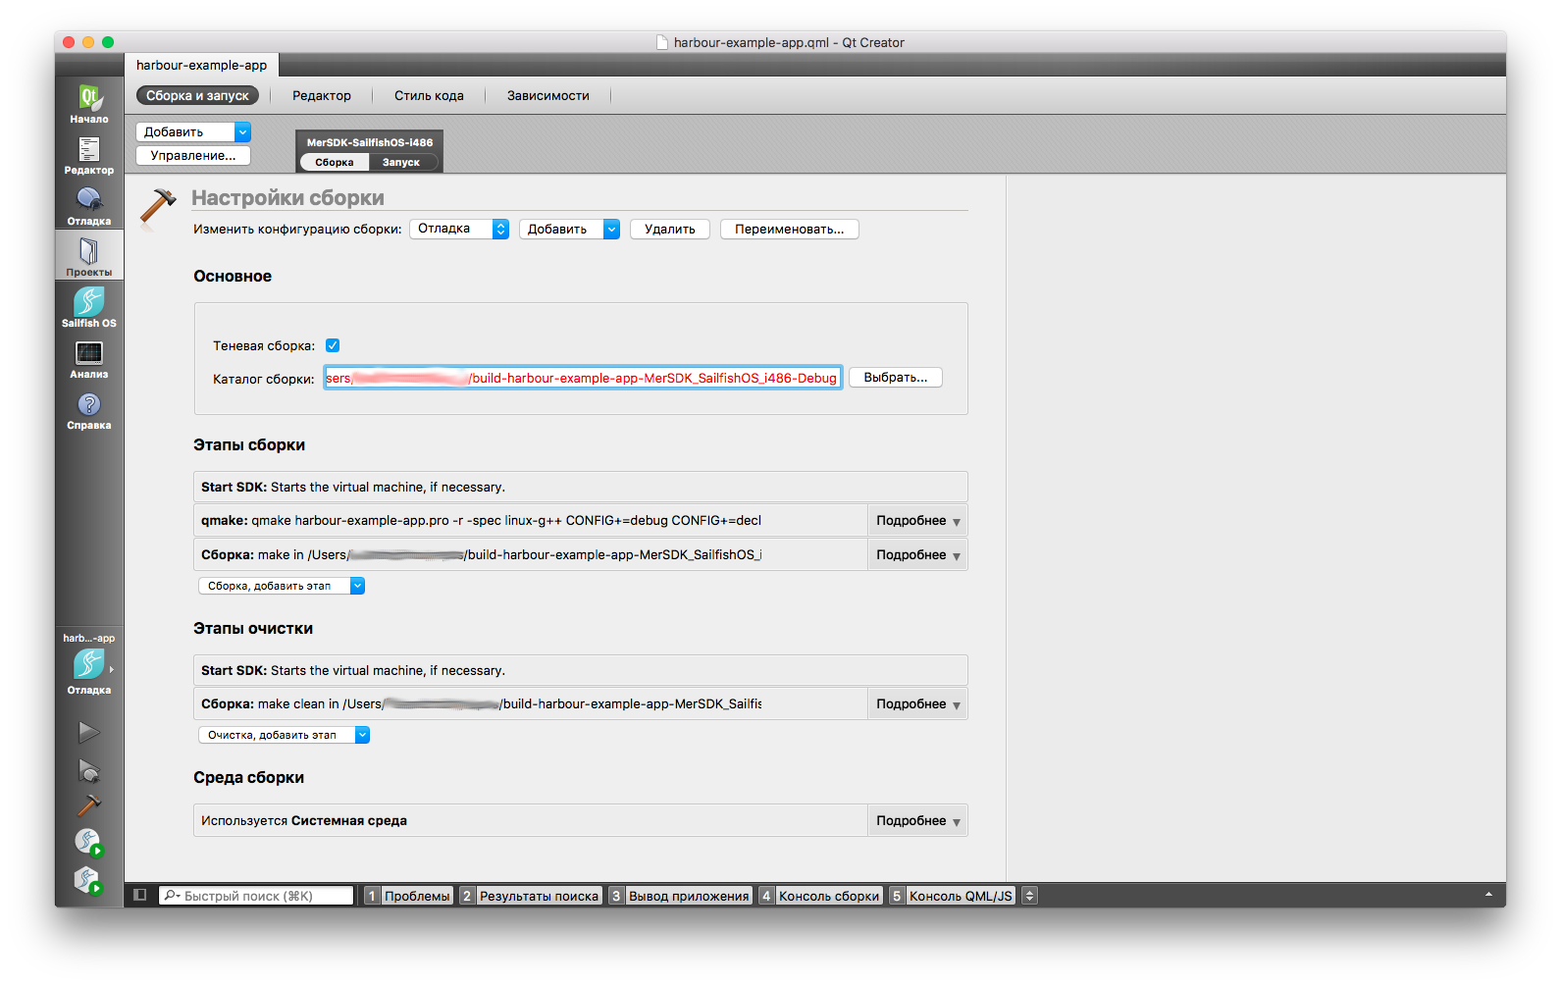
Qt Creator. Режимы. Проекты
Notes:
Режим «Проекты» позволяет настраивать этапы очистки, сборки и запуска приложения.
Также здесь можно добавить комплекты для сборки приложения, если какой-нибудь из них не был выбран на этапе создания проекта.
Это может быть необходимо в ситуации, когда помимо работы с эмулятором, требуется тестировать приложение и на реальном устройстве. Или наоборот.

Slide 14
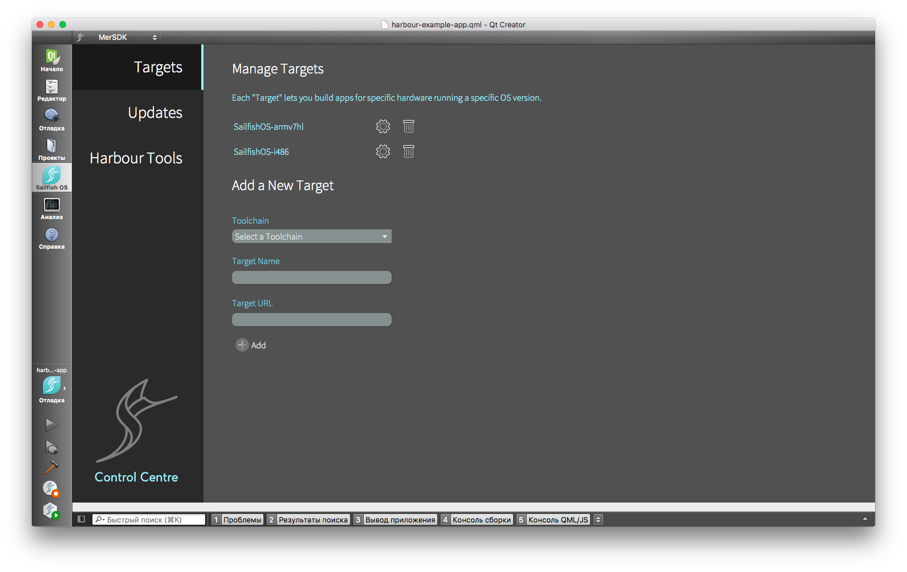
Qt Creator. Режимы. Sailfish OS
Notes:
Центр управления SDK имеет три раздела.
Раздел “Targets” позволяет настраивать уже созданные цели сборки приложения и добавлять новые.
Раздел “Updates” позволяет обновить SDK. И раздел “Harbour Tools” предоставляет инструмент RPM Validator, который позволяет произвести проверку соответствия приложения правилам магазина Jolla Harbour.
Это своего рода этап 0, который нужно пройти перед публикацией приложения.

Slide 15
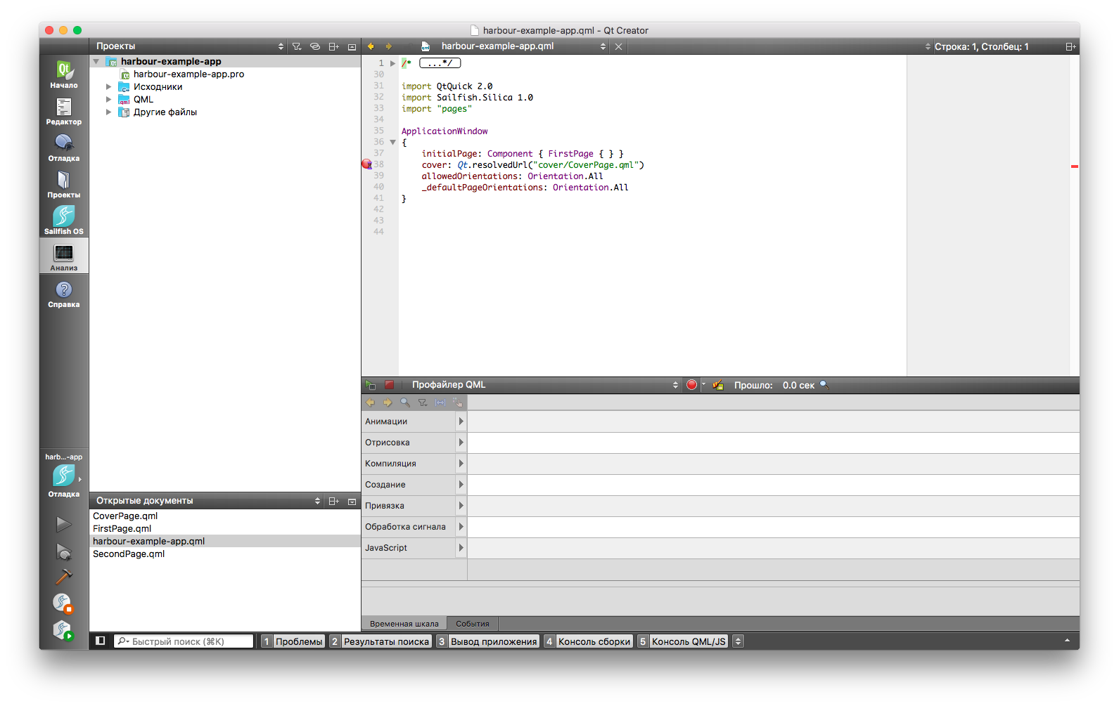
Qt Creator. Режимы. Анализ
Notes:
Режим “Анализ” открывает доступ к панели профилирования приложения.
Здесь во время работы приложения можно отследить сколько времени занимают анимации, создание и отрисовка объектов, обработка сигналов и прочее.
Также в выпадающем списке панели можно выбрать анализатор памяти и проследить сколько памяти тратит устройство на выполнение тех или иных функций приложения.

Slide 16
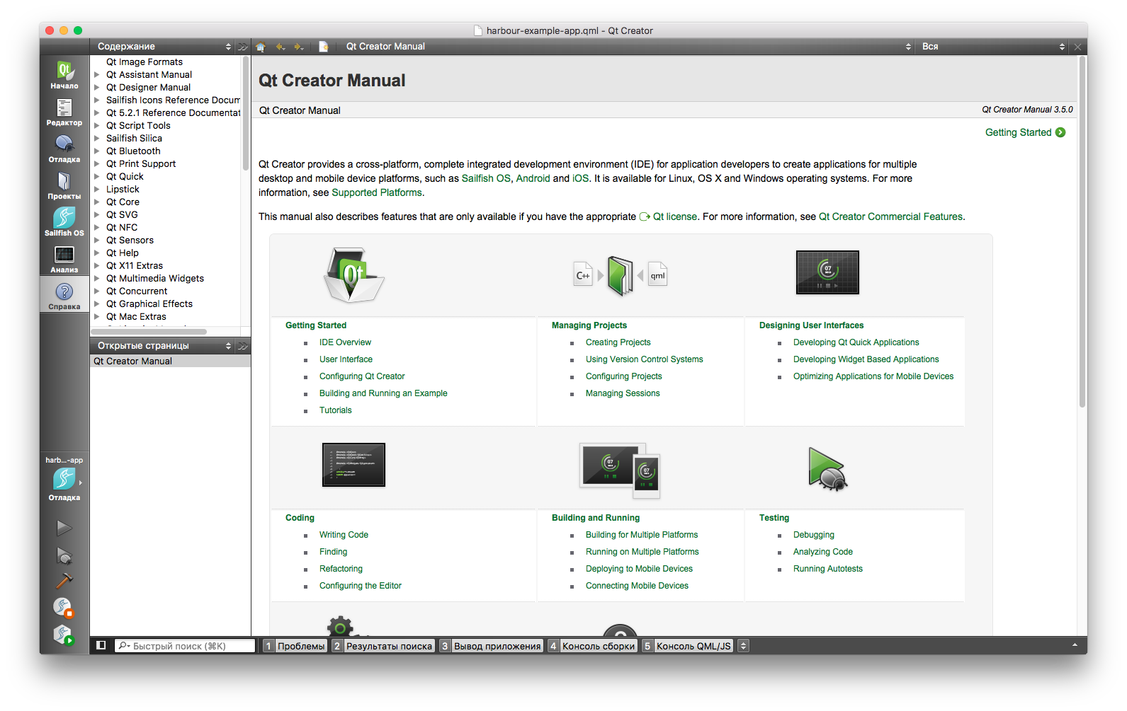
Qt Creator. Режимы. Справка
Notes:
Режим справки предоставляет доступ к обширной оффлайн документации по Qt и его библиотекам.
Здесь можно найти информацию по любому модулю фреймворка, QML компоненту или Qt-классу.
Также справку можно открывать не отрываясь от работы над кодом следующим образом.
Установить курсор на класс или компонент, для которого хотим получить справку.
Нажать “F1”. И справа от редактора кода появится панель, отображающая справку для выбранного компонента или класса.

Slide 17
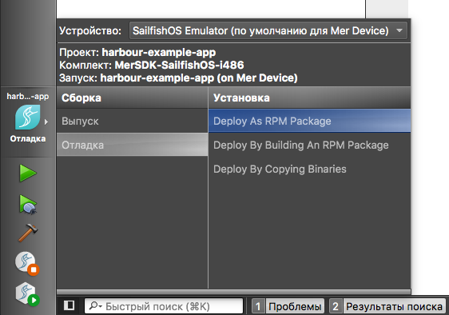
Qt Creator. Запуск
Notes:
Перед запуском приложения необходимо выбрать конфигурацию для сборки и запуска.
В нижней части левой вертикальной панели находится элемент, позволяющий выбрать конфигурацию для сборки, запуска и отладки приложения.
На слайде видно, что в качестве устройства для запуска выбран Sailfish OS эмулятор, сборка будет производиться в режиме отладки, а приложение будет собираться в RPM-пакет.
Сборку в режиме “Выпуск” (“Release”) необходимо производить перед публикацией приложения и использовать именно созданный в таком режиме RPM пакет для публикации.
Ниже располагаются пять кнопок.

Slide 18

Qt Creator. Запуск
– запустить приложение;
– запустить приложение в режиме отладки;
– запустить сборку приложения;
– запустить виртуальную машину с Mer SDK;
– запустить эмулятор Sailfish OS.
Notes:
Первая кнопка с зеленой стрелочкой необходима для запуска приложения. Предварительно перед запуском, приложение будет собрано и установлено на устройстве или эмуляторе. Вторая – для запуска приложения в режиме отладки, по нажатию на эту кнопку режим отладки Qt Creator будет активирован. Третья – для запуска одной лишь сборки, собранное приложение при этом не будет ни установлено ни запущено.
Четверная запускает виртуальную машину с Mer SDK. Если не запустить виртуальную машину с Mer SDK, то сборка проектов будет невозможно, потому что она производится именно там. Если попытаться собрать приложение перед запуском SDK, то среда попросит запустить его в первую очередь.
Пятая кнопка служит для запуска эмулятора Sailfish OS, на котором будет тестироваться приложение.

Slide 19
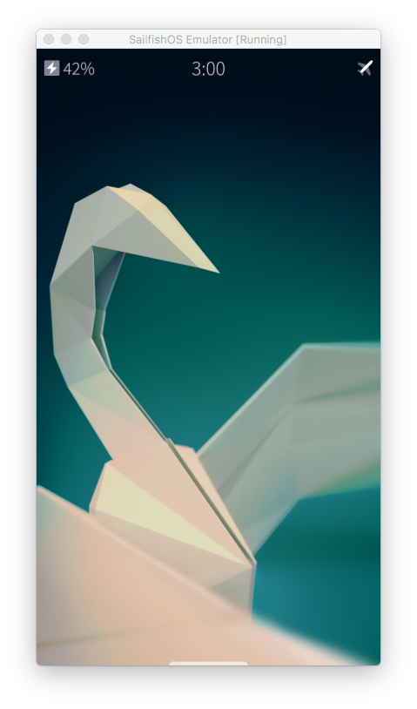
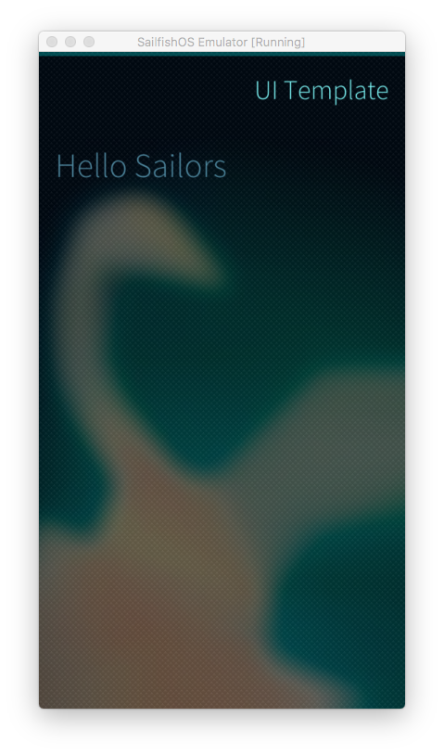
Эмулятор Sailfish OS
Notes:
Эмулятор Sailfish OS поставляется вместе с Sailfish OS SDK в виде образа виртуальной машины для VirtualBox.
Он позволяет эмулировать многие функции реального устройства на Sailfish OS, такие как жесты, мультизадачность; поддерживает возможность смены атмосфер.
Однако, если приложение использует телефонию, камеру, Bluetooth, GPS или сенсоры устройства (гироскоп, датчик света, датчик приближения), то важно знать, что ничего из этого не поддерживается эмулятором.
Для таких случаев понадобится реальное устройство, чтобы протестировать приложение.

Slide 20

Mer Build Engine
Запускается на виртуальной машине
Содержит инструменты для сборки проектов под Sailfish OS
Интегрируется со средой Qt Creator
Notes:
Mer Build Engine так же как и эмулятор поставляется вместе с SDK в виде образа виртуальной машины для VirtualBox.
Для этого требуется дополнительно установленный Virtual Box.
Содержит набор инструментов для сборки проектов под Sailfish OS с различными архитектурами (i486, armv7hl).
Среда Qt Creator поддерживает интеграцию с Mer Build Engine для управление сборкой из интерфейса среды.

Slide 21
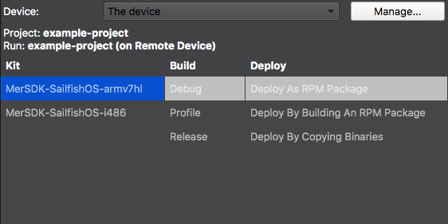
Сборка приложения
Архитектура для сборки
Тип сборки
Способ установки
Notes:
Для сборки используется Mer Build Engine.
Доступны наборы для сборки под определённую архитектуру. Для эмулятора возможно использовать только i486.
Типы сборки. Назначение и отличия. Debug - для разработки, присутствет отладочный вывод и возможность использовать отладчик. Release - тип для сборки приложения, поставляющегося конечному пользователю. Эта версия публикуется в магазине. Profile - оптимизированный release тип. Содержит отладочную информацию. Лучше всего подходит для анализа приложения.
Способы установки на устройство. Особенности каждого из них. Установить как RPM пакет - собирается RPM пакет, содержащий скомпилированный исходный код и ресурсы, и устанавливается на устройство с использованием RPM установщика. Установить сборкой RPM пакета - соберёт RPM пакет, но не будет устанавливать его на устройство. Установить копированием - скомпилированный исходный код и ресурсы копируются на устройство. Последний - самый быстрый метод.

Slide 22
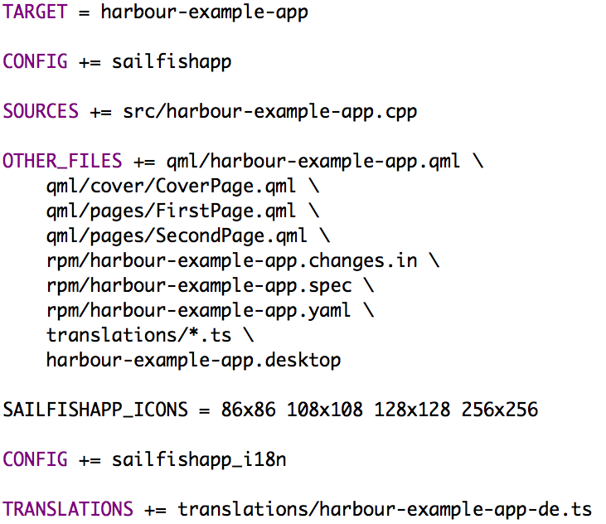
Файл проекта
Notes:
В среде Qt Creator можно создать базовый проект без преднастройки.
Информация для сборки содержится в файле *.pro проекта.
TARGET устанавливает цель сборки, задаёт название исполняемого файла и директории приложения на устройстве.
В CONFIG указываем, что собираем приложение для Sailfish OS
В SOURCES помещаем исходники, написанные на C++.
В OTHER_FILES помещаем файлы QML с разметкой страниц, файлы переводов и конфигурации проекта.
В SAILFISHAPP_ICONS указываем директории с иконками. Название директорий представлены в виде разрешений иконок, внутри файл harbour-example-app.png
В CONFIG дополнительно добавляем sailfishapp_i18n, чтобы включить возможность добавления переводов, а сами файлы с переводами добавляются в TRANSLATIONS.

Slide 23
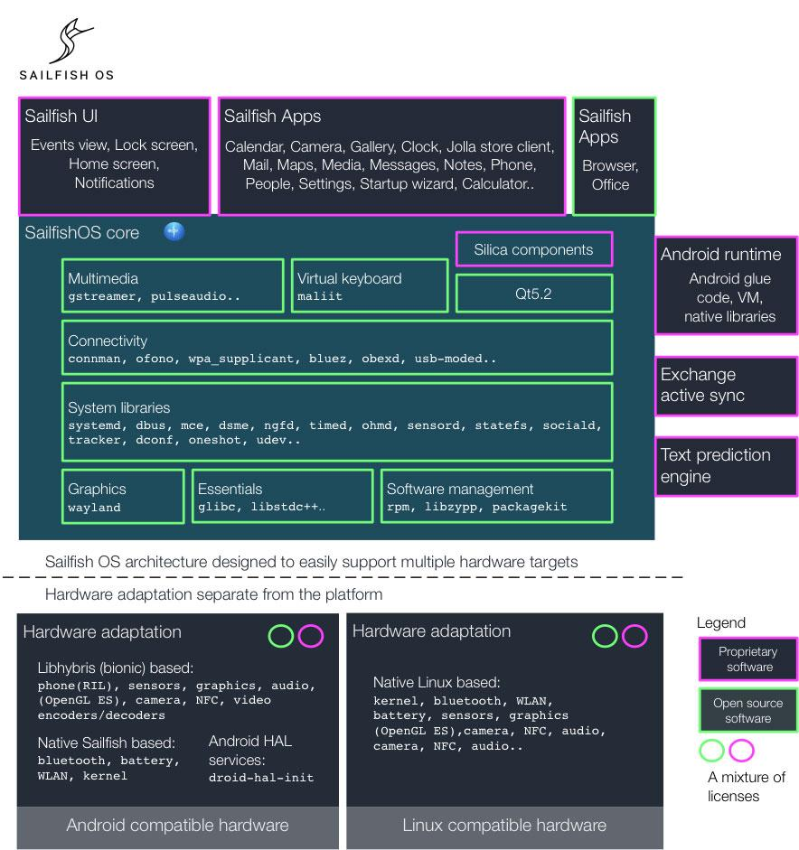
Архитектура платформы Sailfish OS
Базовый уровень
Промежуточный уровень
Уровень приложений и пользовательского интерфейса
Notes:
Архитектуру Sailfish делится на 3 главных уровня: базовый, промежуточный, приложений. Код составных частей частично закрытый (например Sailfish Silica и приложения Sailfish). О каждом из уровней детально на следующих слайдах.

Slide 24
Базовый уровень
Ядро
Компоненты аппаратной адаптации
Прошивка
Notes:
В основе лежит ядро linux.
Компоненты аппаратной адаптации представлены в виде Слоя аппаратных абстракций (Hardware Abstraction Layer) и Пакета поддержки платформы (Board Support Package). Это позволяет скрыть различия в аппаратном обеспечении от ядра.

Slide 25


Промежуточный уровень
Mer
Поддержка Android
Окружение Qt
Другие библиотеки промежуточного слоя
Notes:
Mer предоставляет базовые системные компоненты надстраиваемые над базовым уровнем.
Поддержка Android реализована средствами libhybris. Это позволяет запускать приложения изначально написанные для Android на платформе Sailfish.
Окружение Qt предоставляет базовые библиотеки для разработки. Здесь же содержатся add-on модули Qt Maps, Qt Sensors, Qt Contacts и т.п.
Также в этом уровне представлены различные библиотеки промежуточного слоя. К примеру: oFono, ConnMan, BlueZ. Библиотеки доступны на GitLab сервере Mer: https://git.merproject.org/.

Slide 26

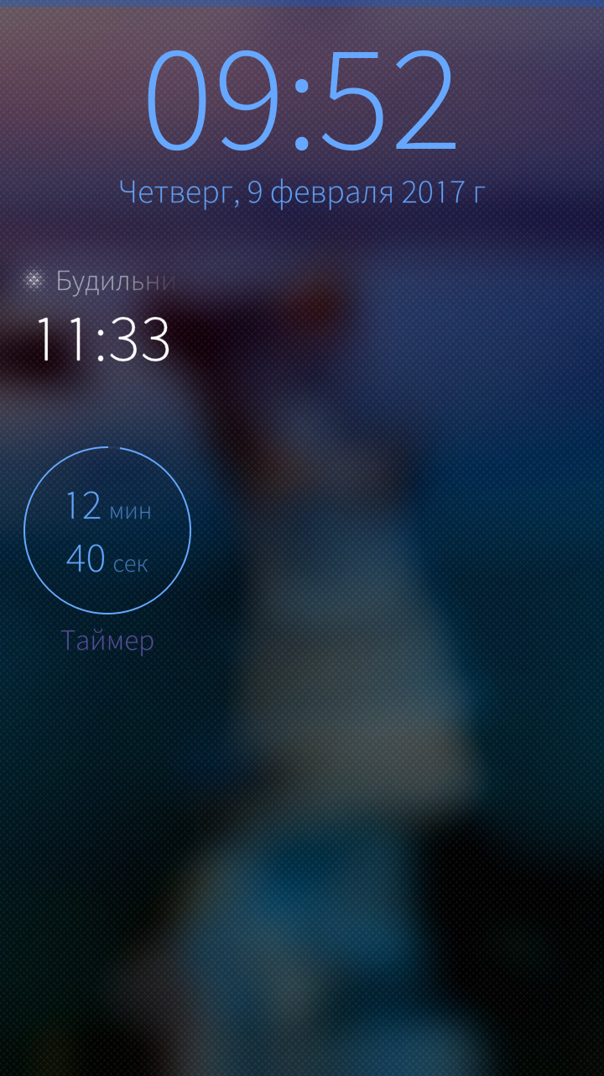
Уровень приложений и пользовательского интерфейса
Домашний экран Lipstick и управление пользовательским интерфейсом
Приложения
Notes:
Приложения Sailfish пишутся с помощью C++ и QML. В основе лежит библиотека Qt. Для декларативного описания пользовательского интерфейса используется язык QML. Для большей производительности или доступа к функционалу недоступному из QML используется C++. Библиотека Qt позволяет связать C++ и QML между собой в одном приложении.
Верхний уровень, управляется подсистемой Lipstick. Подсистема Lipstick представляет собой диспетчер окон, управляет запуском приложений и их жизненным циклом, служит для обработки жестов пользователя. На этом уровне работают приложения.

Slide 27
Доступные программные интерфейсы
Контакты
Телефония
Сообщения
Календарь
Учётные записи
Будильники
Геолокация
Notes:
Доступ к контактам позволяет их добавлять, удалять, редактировать, синхронизировать.
Телефония позволяет совершать звонки, уведомлять пользователя о входящих, отправлять СМС, управлять состоянием SIM-карт и передачей данных.
Sailfish предоставляет унифицированный фреймворк для отправки сообщений из различных источников (СМС, мессенджеры)
Календарь позволяет создавать и делиться событиями и устанавливать для них уведомления
Sailfish позволяет пользователю создавать учётные записи, авторизовываться и использовать их для доступа к сервисам приложений
Sailfish позволяет устанавливать и управлять будильниками
Также доступна геолокация, позволяющая пользователю получить информацию о своём местоположении

Slide 28
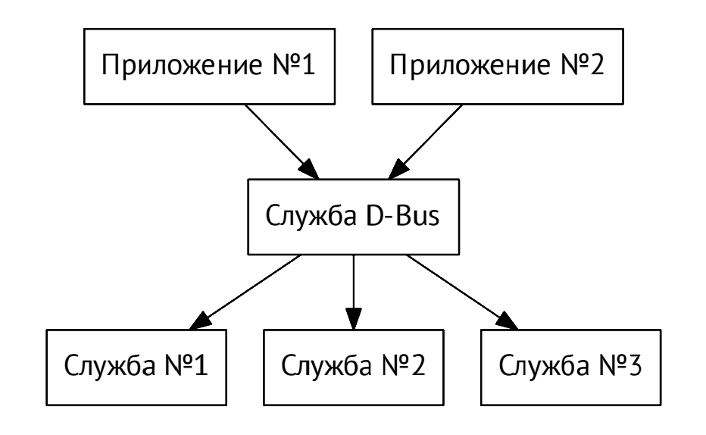
Взаимодействие со службами
Notes:
Устройство допускает взаимодействие со своими функциями с помощью служб. Службы работают на всём протяжении работы устройства в фоновом режиме и доступны в любой момент времени. Взаимодействие со службами возможно с помощью D-Bus. D-Bus – это система межпроцессного взаимодействия, которая позволяет приложениям общаться друг с другом или обращаться к доступным службам. Службы предоставляют интерфейс, с которым можно взаимодействовать из других приложений. Для работы с D-Bus используется библиотека Qt D-Bus для работы с помощью C++ и Nemo QML Plugin D-Bus для работы с помощью QML.

Slide 29
Библиотека Qt
Библиотека для создания кросс-платформенных приложений на языке C++
В Sailfish OS служит главным окружением для разработки
Предоставляет интерфейс к наиболее часто используемым функциям устройства
Содержит библиотеку Qt Quick для реализации интерфейсов
Notes:
Библиотека Qt используется как основа для создания приложений на Sailfish. Библиотека предоставляет набор модулей для доступа к функциям устройства (QtSensors, QtLocation и т.п.). Также используется для построения интерфейсов.

Slide 30
Qt Quick
Библиотека, содержащая типы для описания пользовательского интерфейса
Описанные типы используются при создании интерфейса на языке QML
Модуль Sailfish Silica содержит компоненты, используемые для создания приложений Sailfish (вытягиваемое меню, обложка приложения)
Notes:
Библиотека, содержащая элементы для описания пользовательского интерфейса. Данные элементы используются при описании интерфейсов на языке QML. Для Sailfish OS существует дополнительный набор компонент Sailfish Silica, который содержит элементы специфичные для данной платформы, такие как вытягиваемые меню и обложка приложения. Sailfish Silica позволяет приложению выглядеть также как выглядят другие приложения для Sailfish.

Slide 31
Qt QML
Определяет и реализует язык QML
Содержит механизм преобразования QML компонентов в классы Qt
Предоставляет API для создания собственных QML компонентов
Notes:
Qt QML - модуль, предоставляющий фреймворк для создания приложений на языке QML. Предоставляет язык программирования QML для описания интерфейсов и его библиотеки, а также описывает логику преобразования интерфейсов на QML в классы С++. Помимо этого, предоставляет API, позволяющий разработчикам создавать собственные компоненты как на стороне QML (QML API), так и на стороне С++ (C++ API).

Slide 32
QML
QML - декларативный язык программирования, основанный на JavaScript.
Позволяет описывать пользовательские интерфейсы с точки зрения их визуальных компонентов, как они соотносятся и взаимодействуют друг с другом.
Notes:
QML (Qt Meta Language or Qt Modeling Language) предназначен для описания пользовательских интерфейсов с точки зрения соотношения визуальных компонентов, их взаимодействия друг с другом. QML имеет легкочитаемый JSON-подобный синтаксис с поддержкой императивного кода на языке JavaScript и динамическим связыванием свойств. С помощью QML можно описывать как визуальные, так и невизуальные компоненты.

Slide 33
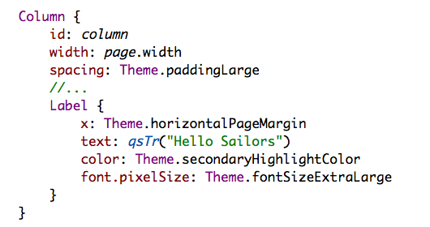
Описание интерфейса
Notes:
Для дальнейшего повествование рекомендуется перейти к созданному проекту. Рассмотрим структуру интерфейса приложения на примере первой страницы. Страница состоит из различных элементов: как визуальных (Label, PageHeader), так и не визуальных (Page, Column и др.). Для каждого элемента доступен свой определенный набор свойств. На слайде можно увидеть примеры таких свойств, как width, spacing, text, color и др. Стоит обратить внимание на свойство id, которое позволяет идентифицировать компонент среди других объектов и ссылаться на его свойства. Должно иметь уникальное значение внутри области видимости.

Slide 34
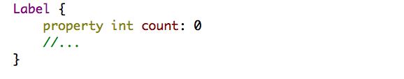
Конструкция для определения свойств
property <propertyType> <propertyName> : <propertyValue>
Notes:
Определение новых свойств в QML компонентах осуществляется с помощью приведенной на слайде конструкции. В качестве propertyType могут выступать такие типы как int, bool, string, var (универсальный тип переменной), массивы и словари, а также типы предоставляемые модулем QtQuick такие как date, color(полный список можно посмотреть в документации). Конструкция позволяет проинициализировать свойство при объявлении. Создадим у элемента Label новое свойство count, которое будет хранить значение счетчика.
property int count: 0

Slide 35
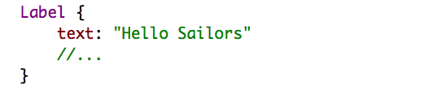
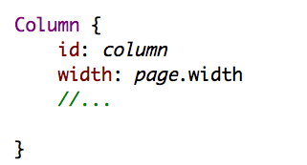
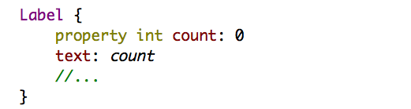
Присваивание и привязка свойств
Notes:
Свойству можно присвоить как константное, так и динамически вычисляемые значение. Механизм связывания(property binding) позволяет устанавливать связи между свойствами одного или различных объектов. При изменении значения соответствующих свойств, зависимое свойство автоматически обновится согласно установленной связью. Добавим привязку для Label к созданному свойству count.
text: count

Slide 36
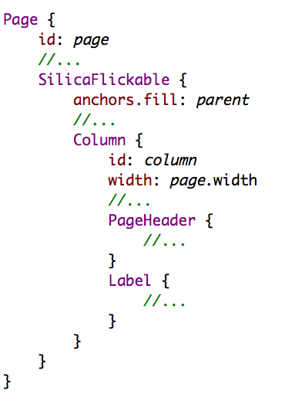
Древовидная структура
Notes:
Страница имеет древовидную структуру с корневым элементом Page и дочерними элементами. При определении структуры для каждого элемента автоматически создаются свойства parent, с помощью которого можно получить доступ к родительскому элементу, и children, хранящее список дочерних компонентов.

Slide 37
Иерархия элементов и наследование свойств
QtObject - базовый класс для всех компонентов
Item - базовый класс для всех визуальных компонентов
Component - класс для инкапсуляции QML элементов во время импорта.
Notes:
QtObject - является основой объектной модели QT, главной особенностью которой является мощный механизм взаимодействия объектов с помощью сигналов и слотов.
Наследниками класса Item являются базовые графические элементы (Rectangle, Image), компоненты для ввода/вывода информации.
Component предназначен для инкапсуляции QML компонентов с четко определенными интерфейсом для повторного использования. В отличии от компонентов, которые определяются с помощью отдельных файлов с расширением .qml, элементы Component позволяют определять QML компоненты в пределах одного файла. Может быть полезно для повторного использования небольших составных компонентов.
Свойства родительского наследуются без изменения дочерними классами.

Slide 38
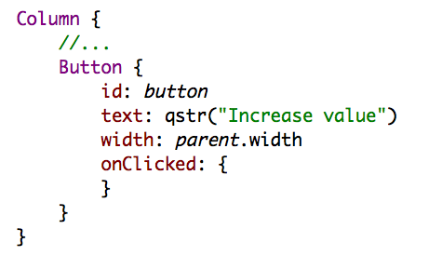
События и их обработка
Notes:
QML предоставляет возможности для использования системы сигналов Qt. Компоненты могут генерировать сигналы (своего рода нотификации о каком-либо событии (например, сигнал о клике на элемент)) и обрабатывать их в соответствующих методах (слотах). Для каждого компонента определен стандартный набор сигналов, который может быть расширен. Для всех сигналов автоматически создаются методы для их обработки, имеющие название on<SignalName>. Добавим в интерфейс кнопку с обработчиком события clicked.
Button {
id: button
text: "Increase value"
width: parent.width
onClicked: {
}
}

Slide 39
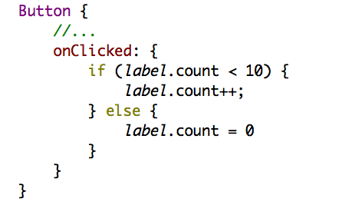
Императивный код на языке JavaScript
Выражения при связывании свойств
Код внутри обработчиков сигналов
Методы внутри компонентов
Notes:
Как было сказано ранее QML является декларативным языком. Однако, QML позволяет использовать конструкции с императивным кодом на языке Javascript. Такие конструкции могут быть использованы при связывании свойств, внутри обработчиков сигналов или в качестве JS функций в компонентах. Добавим обработчик для нажатия кнопки. В случае, если величина меньше 10, значение свойства count увеличивается на 1, иначе - обнуляется.
onClicked: {
if (label.count < 10) {
label.count++;
} else {
label.count = 0
}
}

Slide 40
Обзор модулей элементов
QtQuick - модуль для разработки на QML. Содержит в себе базовые типы для создания пользовательских интерфейсов на QML.
Sailfish Silica - модуль для разработки приложений на Sailfish OS, включающий в себя набор компонентов, удовлетворяющих UI операционной системы.
QtWebKit - содержит QML компоненты для отображения веб контента.
Notes:
QtQuick предоставляет классы для работы с канвой, классы для создания визуальных компонентов ввода/вывода информации. Кроме этого модуль содержит в себе средства для анимации и позиционирования элементов, а также классы создания моделей данных и работой с базой данных.
Sailfish Silica поставляется внутри Sailfish SDK. Компоненты Silica позволяют создавать приложения внешний вид и поведение которых соответствуют принципам Sailfish OS. К особенностям можно отнести управление жестами, дополнительный элементы, уникальные для ОС(вытягиваемые сверху и снизу меню, обложка приложений в свернутом виде).
QtWebKit предоставляет механизм веб-браузера, который позволяет встраивать веб контент в QML приложение. Предоставляет возможности визуализации документов HTML и XHTML, применения CSS и сценариев на JavaScript. QtWebKit основан на механизме с открытыми исходными кодами WebKit.

